Slide 1
系统开发说明文件 Image Hub
2021autumn-B5-ImageHub • 2021 年 1 月 6 日

Slide 2
目录
产品设计方案
产品实现方案
测试大纲和测试报告
产品安装和使用说明

Slide 3
产品设计方案

Slide 4
项目实施可行性报告
行业市场分析
社交^{[1]}
2020年，我国移动社交平台用户数达到8.9亿，较2019年增长8.0%；移动社交平台市场规模达到1162亿元，较2019年增长29.7%。
微博日活用户在 2 亿左右，用户群体呈现年轻化趋势。
远程办公^{[2]}
在疫情防控常态化背景下，越来越多的企业建立起科学完善的远程办公机制。企业微信服务的用户数从2019年底的6000万增长到2020年5月的2.5亿，并在12月增至4亿。截至2020年12月，钉钉企业组织数量超过1700万。
1."艾媒咨询|2020-2021年中国移动社交行业研究报告." 4 1月. 2021, https://www.iimedia.cn/c400/76205.html。访问日期：20 10月. 2021。
2."第47次《中国互联网络发展状况统计报告》（全文）" http://www.cac.gov.cn/2021-02/03/c_1613923423079314.htm。访问日期：19 10月. 2021。
Notes:
越来越多人成长于网络高速发展的时代，社交和工作的图像信息管理和分享的需求大幅增长，潜在市场规模极大。

Slide 5
项目实施可行性报告
同类产品分析
目前市场上相关图像管理软件同质化严重。
常见的图像管理应用都是基于设备本身的文件系统来管理，
用户需要和文件系统交互，既复杂也不方便，用户体验欠缺。

Slide 6
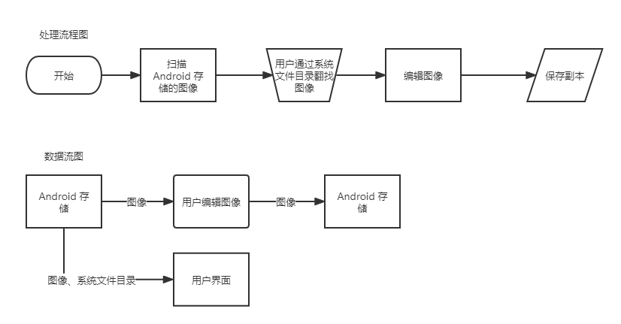
同类产品分析
由于这类案例很常见，本报告就按下不表了。以下主要分析更有竞争力的同类产品。

Slide 7
Adobe Photoshop Lightroom
同类产品分析
根据官方介绍，Lightroom 是一款适用于 Android 移动设备的官方应用程序，可让用户整理图片、与其他设备同步。
用户可以根据需要创建任意数量的文件夹并将它们与其他设备同步，所有这些都来自一个易于使用的界面。除此之外，您可以使用可用的 Adob​​e 工具编辑任何图片。

Slide 8
Adobe Photoshop Lightroom
同类产品分析
劣势
作为个人课程项目，我们的产品开发的成本，人力都无法和大公司比较。对方拥有比我们强大的运维团队、技术支持和云服务。
优势
Lightroom 的订阅价格十分昂贵，高达每月 9.99$/mo。没有免费方案，而我们的产品是免费使用的。
Lightroom 的组织方式不够丰富。我们的产品具有多个资源库、文件夹、标签、评分、注释、来源的多维组织方式。

Slide 9
项目实施可行性报告
自身条件分析
开发条件
本项目是大学本科课程的作业项目，开发没有任何经费与外来投资，开发人员仅有两人。
由于人员不足、经验缺少、时间紧迫，软件不会做过多的优化，以实现核心功能为主，且功能会随开发流程随时调整。
项目条件
本项目将设备文件的文件系统进一步封装，使得各种图像能以更人性化的方式组织管理，让用户快速找到图片并分享。
相对于主流同类产品，用户的体验更好。

Slide 10
产品定位及目标
ImageHub 目标是让用户快速分享图像信息，实现在一个地方收集、组织、搜索和编辑图像文件。通过更有条理地对移动 Android 设备上存储的图像进行组织，减少用户发送、分享图像的时间和操作复杂度。
本产品主要面向在移动设备上进行高效图像管理、分享图像信息的需求的人群。
目标用户集中于 15 - 35 岁的年龄段，这个年龄段的人群接受新事物较快，对互联网依赖程度高，在日常社交和工作中需要通过图像分享大量信息。

Slide 11
推广方案
与自媒体营销团队合作。
让相关媒体在博文中介绍本产品，并在文章下方插入下载链接，利用其用户范围广、数量大的宣传优势进行前期的用户积累。
用户链式传播。
开展邀请新用户获得高级功能的活动，加速推广。
在目标网站以及自身官网内搭设交换链接，通过在大型平台投入交换链接在长期获得点击量并得到关注。

Slide 12
运营规划书
产品发布前期重心放在宣传上，获取一定量的核心用户。并积极听取用户意见快速迭代产品。
有了一定用户积累后，可以针对用户需求推出高级功能获利，并进行推广活动，进一步扩大用户群。
产品后期主要是进一步改进软件的性能，同时积极调查用户需求变化，及时改进产品。

Slide 13
应用流程规划
ImageHub 作为一个 Android 图像管理及编辑应用，具有收集、组织、搜索和编辑图像的功能。
用户通过从其他应用分享或从手机存储添加的方式将图像纳入应用中进行管理，以便后续的图像查询、处理操作。应用借助 Android 提供的工具库 Room 可方便的进行数据库数据的管理，进行数据的高效增删改查。处理后的图像以及图像的附加信息通过 Android UI 显示反馈给用户。

Slide 14
产品设计方案

Slide 15
系统的主要功能
收集：通过分享 API 或设备图片的方式导入图片。
组织：
提供回收站供用户删除图片后恢复，并设立回收站定时清理规则
可以为图片添加或删除标签、添加注释。
标签可以添加星标、重命名标签。
在添加标签时会根据
用户最近使用标签记录
星标标签记录
用户输入的字符串
以上 3 个途径给出相应的标签建议。

Slide 16
系统的主要功能
搜索：
可以通过字符串搜索标签、注释包含字符串的图片。
记录搜索历史，方便多次搜索
根据用户最近使用标签记录、星标标签记录给出常用标签的搜索建议
根据用户的分享记录提供最近分享的图片列表
标签管理页可以搜索标签
分享：可以通过 Android 分享功能分享图片，还可以复制图片到 Android 剪切板、保存图片到设备文件夹。

Slide 17
UI 设计背景 — Material You
Android 视觉风格巨变、Material Design 为「你」更新
发布
5 月 19 日凌晨，Google I/O 2021 如期召开。
Google 正式宣布 Material Design 的下一阶段更新 Material You
7 年来最大更新
自 2014 年引入 Material Design 之后最大的一次更新
包括锁屏、按键动画、通知样式、系统动画、快速设置面板在内的大量系统界面都完全翻新
Notes:
越来越多人成长于网络高速发展的时代，社交和工作的图像信息管理和分享的需求大幅增长，潜在市场规模极大。

Slide 18
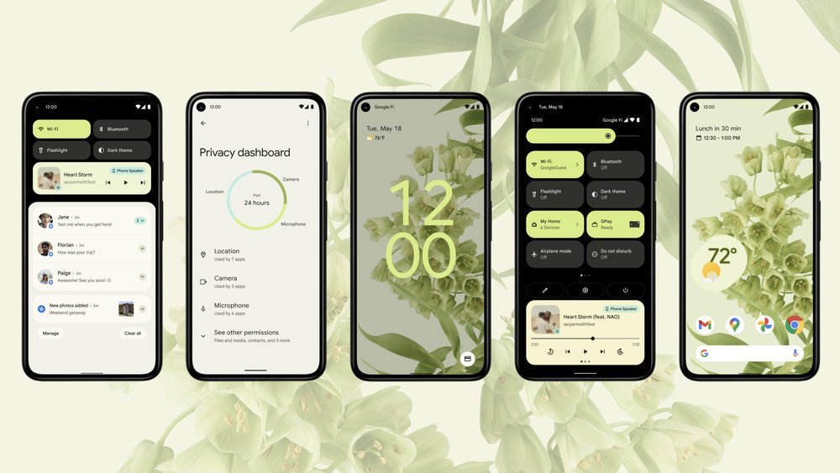
Material You 总览

Slide 19
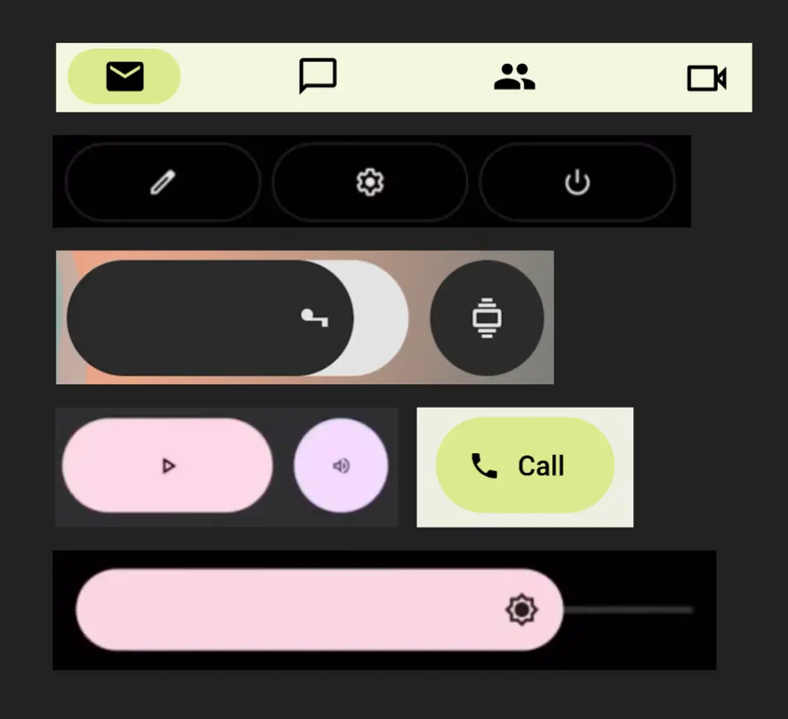
设计背景 — Material You
Android 视觉风格巨变、Material Design 为「你」更新
圆角
整个Material You充满了圆角，其中一些是完全圆的，另一些是有圆角的。
Notes:
越来越多人成长于网络高速发展的时代，社交和工作的图像信息管理和分享的需求大幅增长，潜在市场规模极大。

Slide 20
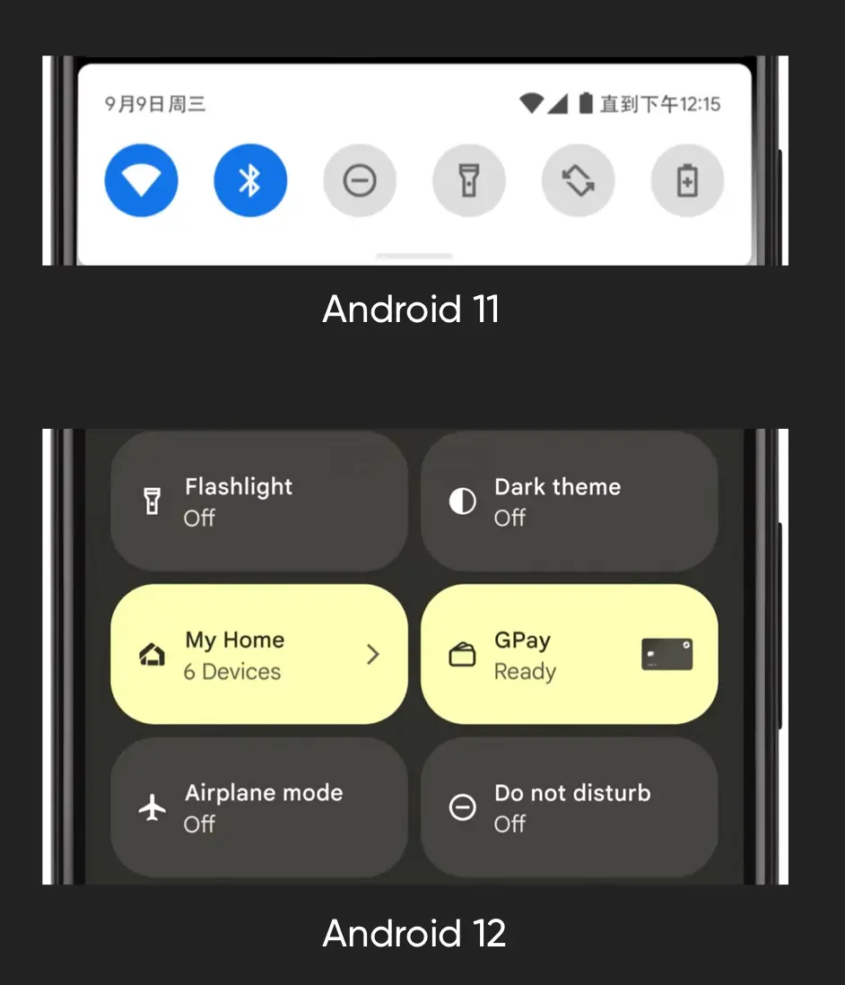
设计背景 — Material You
Android 视觉风格巨变、Material Design 为「你」更新
一切都更大
Material You由各种各样的”大”元素组成，如各种组件、导航面板中的按钮
让元素变大的主要原因是为了让整个界面对用户来说是可以单手操作的。
Notes:
越来越多人成长于网络高速发展的时代，社交和工作的图像信息管理和分享的需求大幅增长，潜在市场规模极大。

Slide 21
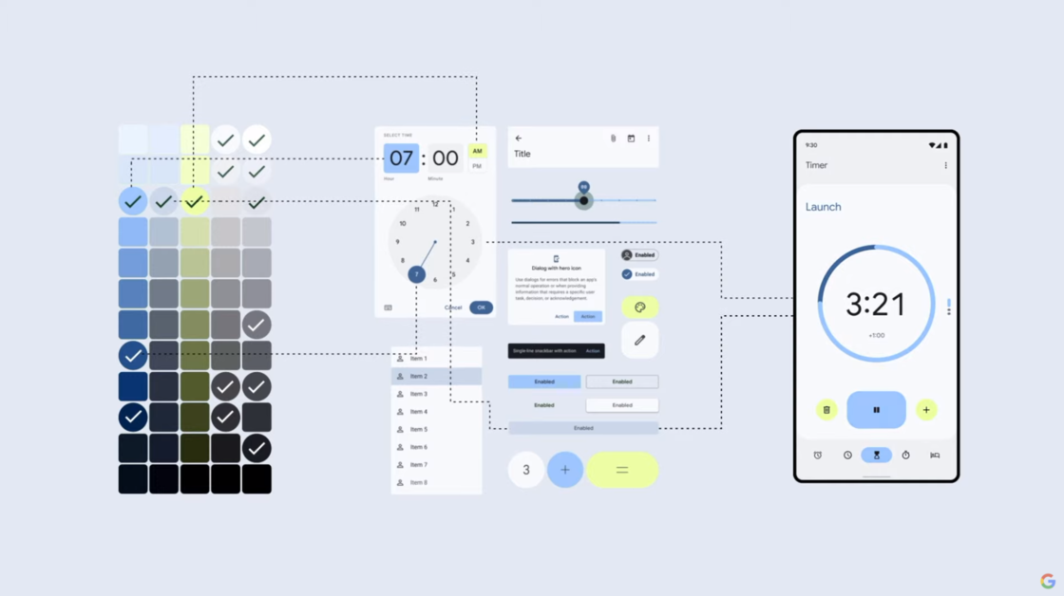
设计背景 — Material You
Android 视觉风格巨变、Material Design 为「你」更新
动态色彩
系统会从用户自己设定的壁纸中，抓取一个主色。然后，将其转化为不同明暗和饱和度的色阶。之后，再将色阶应用到全部的UI当中。
计算出的色彩也可以按照某种逻辑同时适配日间、夜间和高对比度主题。
Notes:
越来越多人成长于网络高速发展的时代，社交和工作的图像信息管理和分享的需求大幅增长，潜在市场规模极大。

Slide 22

设计背景 — Jetpack Compose
使用 Jetpack Compose 更快地打造更出色的应用
Compose
Jetpack Compose 是用于构建原生 Android 界面的新工具包。
它可简化并加快 Android 上的界面开发，使用更少的代码、强大的工具和直观的 Kotlin API，快速让应用生动而精彩。
Notes:
越来越多人成长于网络高速发展的时代，社交和工作的图像信息管理和分享的需求大幅增长，潜在市场规模极大。

Slide 23
设计背景 — Jetpack Compose
使用 Jetpack Compose 更快地打造更出色的应用
更少的代码
编写代码只需要采用 Kotlin，而不必拆分成 Kotlin 和 XML 部分
与使用 Android View 系统（按钮、列表或动画）相比，Compose 可让您使用更少的代码实现更多的功能。
加快应用开发
Compose 与您所有的现有代码兼容：您可以从 View 调用 Compose 代码，也可以从 Compose 调用 View。
大多数常用库（如 Navigation、ViewModel 和 Kotlin 协程）都适用于 Compose，因此您可以随时随地开始采用。
Notes:
越来越多人成长于网络高速发展的时代，社交和工作的图像信息管理和分享的需求大幅增长，潜在市场规模极大。

Slide 24
设计背景 — Jetpack Compose
使用 Jetpack Compose 更快地打造更出色的应用
直观
Compose 使用声明性 API，这意味着您只需描述界面，Compose 会负责完成其余工作。
利用 Compose，您可以构建不与特定 activity 或 fragment 相关联的小型无状态组件。
功能强大
利用 Compose，您可以凭借对 Android 平台 API 的直接访问和对于 Material Design、深色主题、动画等的内置支持，创建精美的应用
Notes:
越来越多人成长于网络高速发展的时代，社交和工作的图像信息管理和分享的需求大幅增长，潜在市场规模极大。

Slide 25
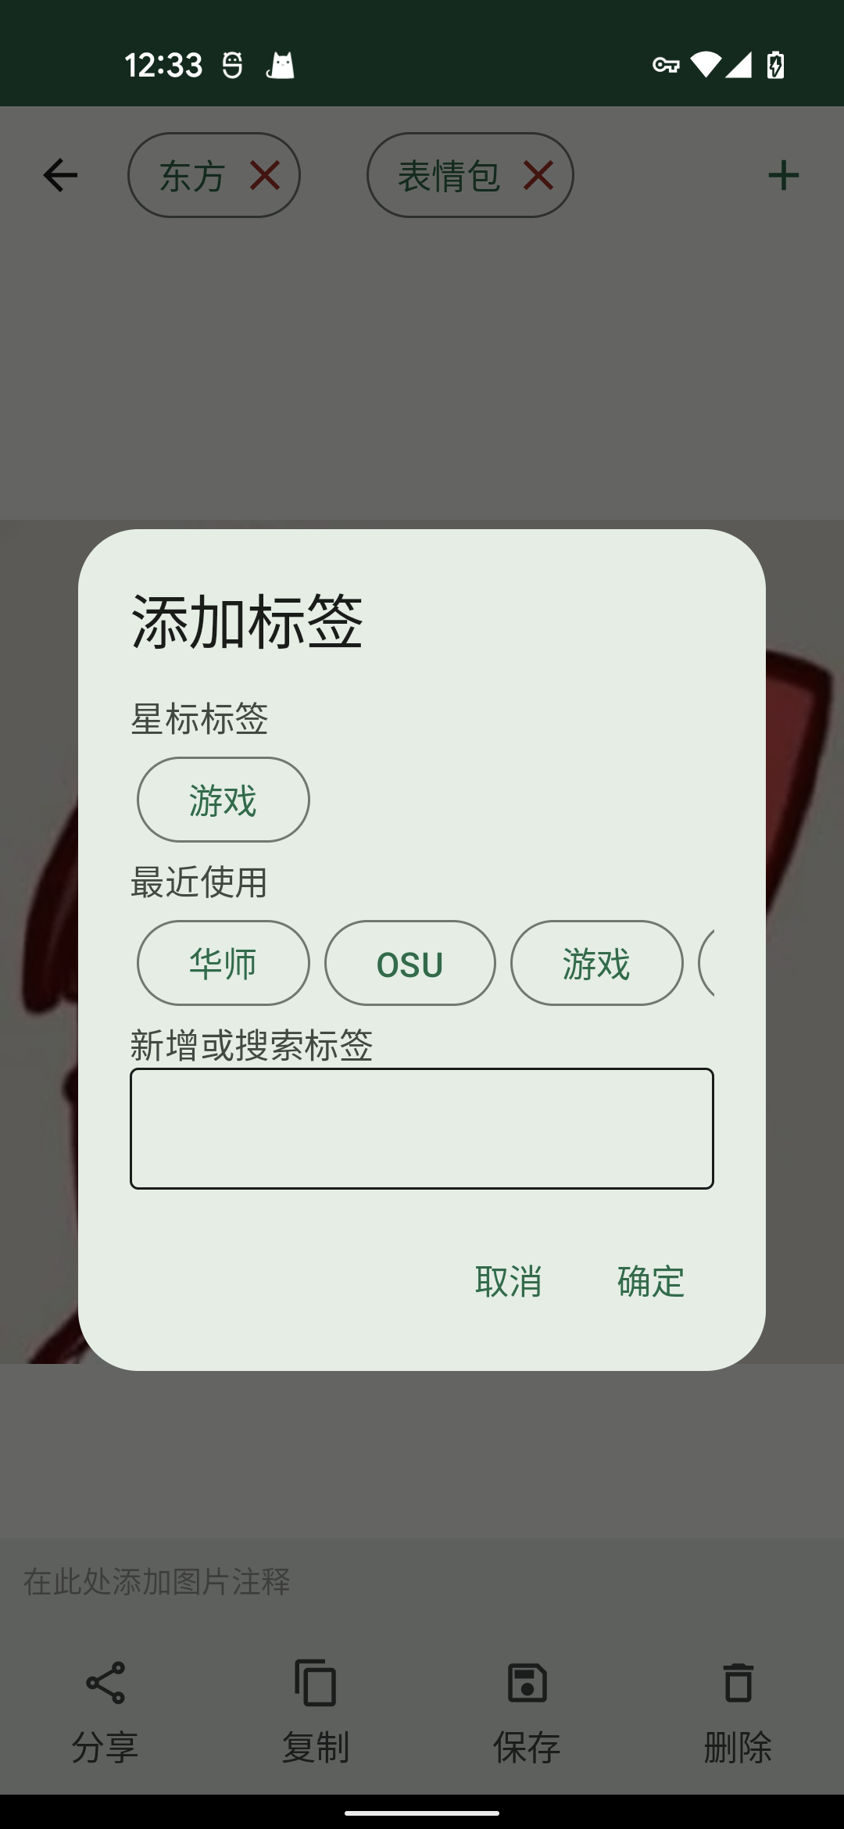
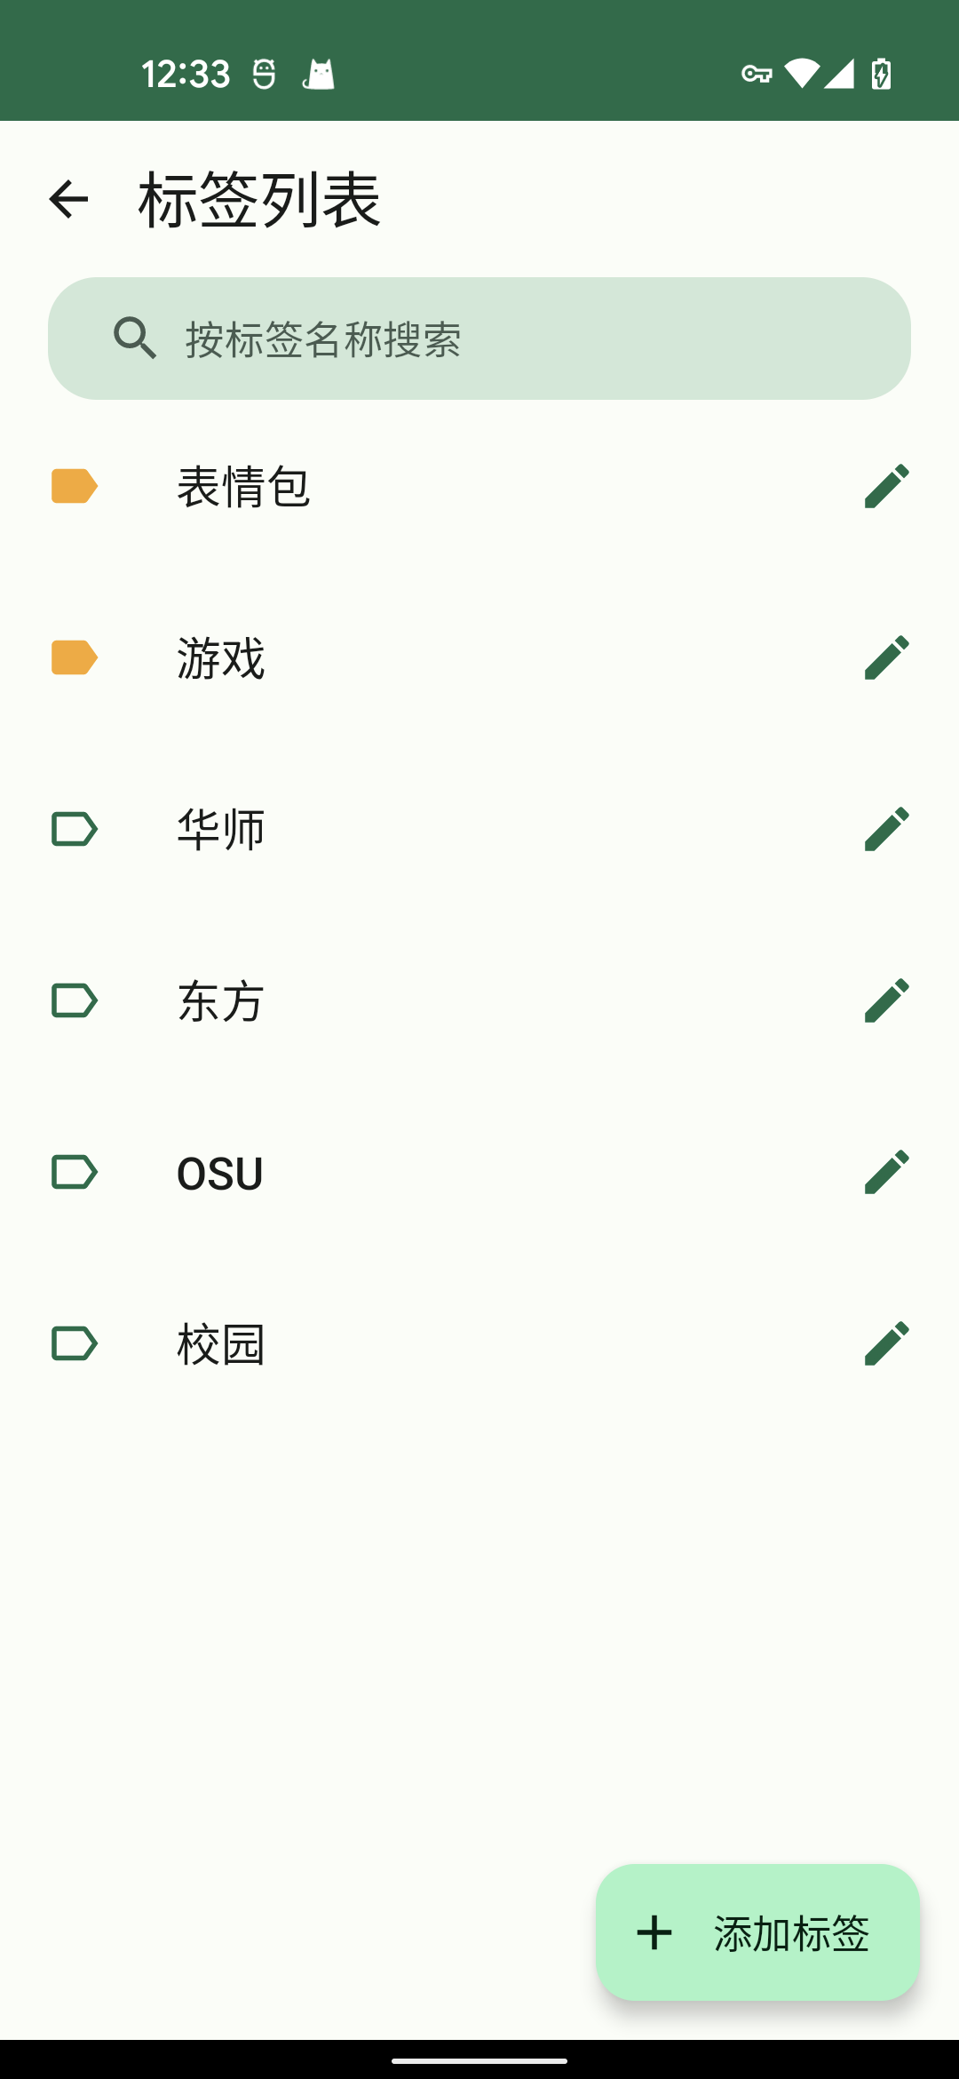
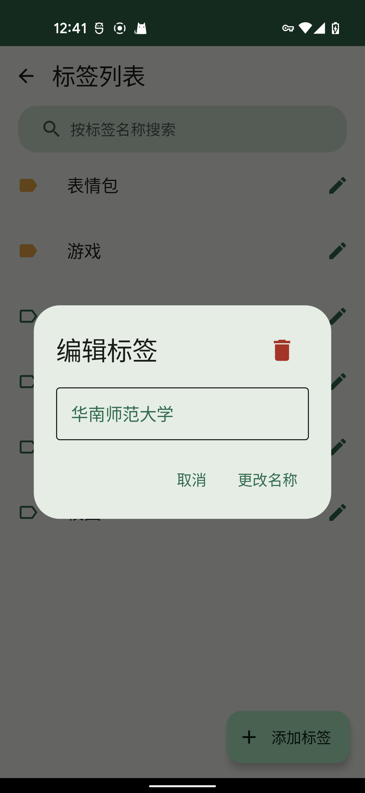
UI 设计

Slide 26
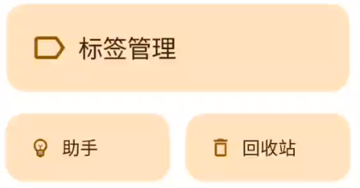
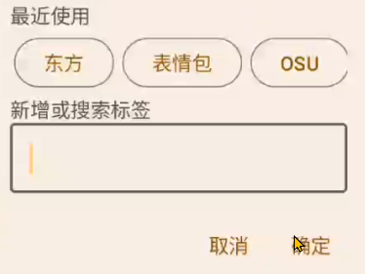
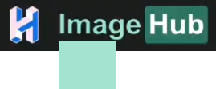

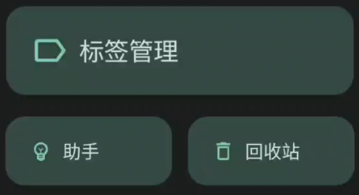
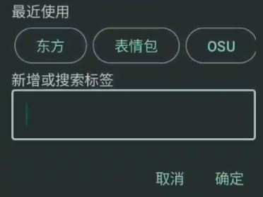

UI 设计

Slide 27
关键技术和技术难点
关键技术：利用 Room 数据库管理组织图片
技术难点：
从手机存储导入图片时的权限和以及访问拥有的权限可访问的手机存储类型
列表类型的可观察状态在列表元素内部发生变化需要刷新 UI 时，对 Composable 进行精细的状态管理实现 UI 更新
在某些场景下使用 Compose 中的附带效应更新数据库

Slide 28
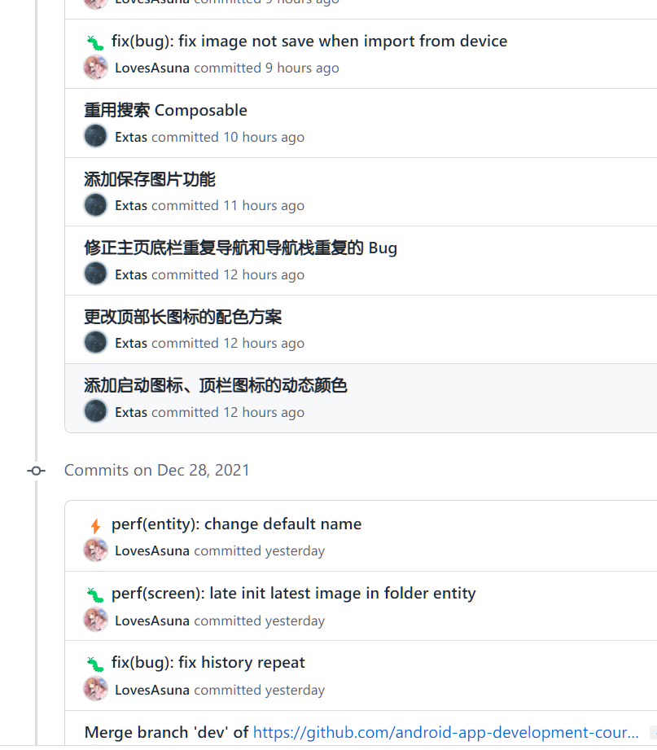
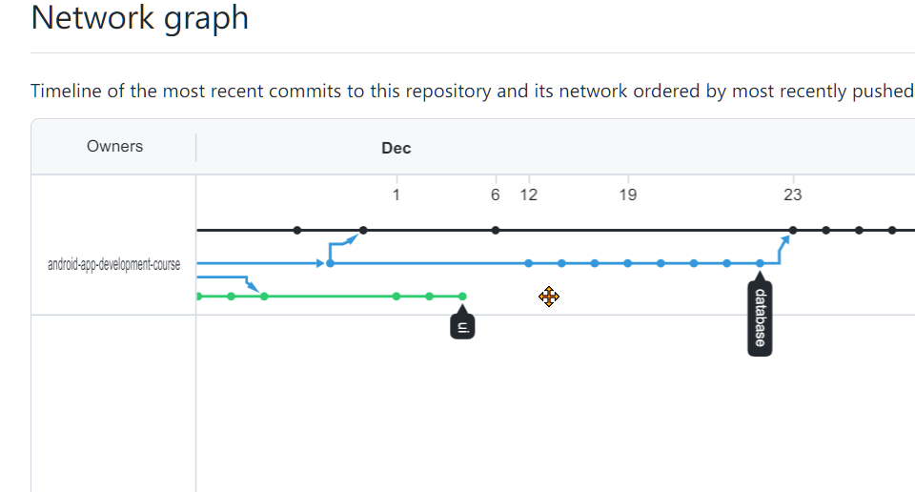
分工及开发过程介绍
小组成员 2 人，分别负责前后端，使用 Git 作为版本管理工具

Slide 29
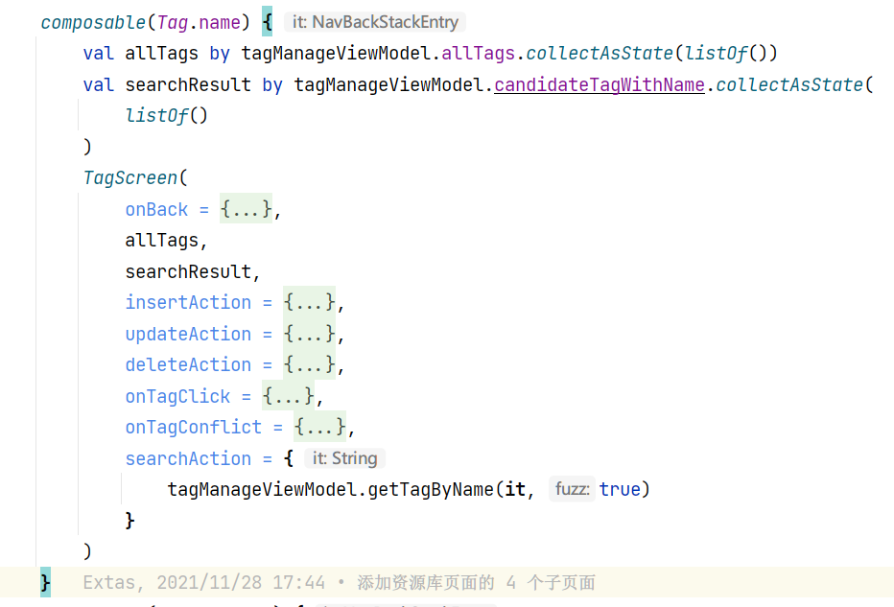
分工及开发过程介绍
标签页需要对标签进行管理和搜索。
前端提供相关的接口，后端只需负责提供数据和实现回调，无需关系页面布局

Slide 30
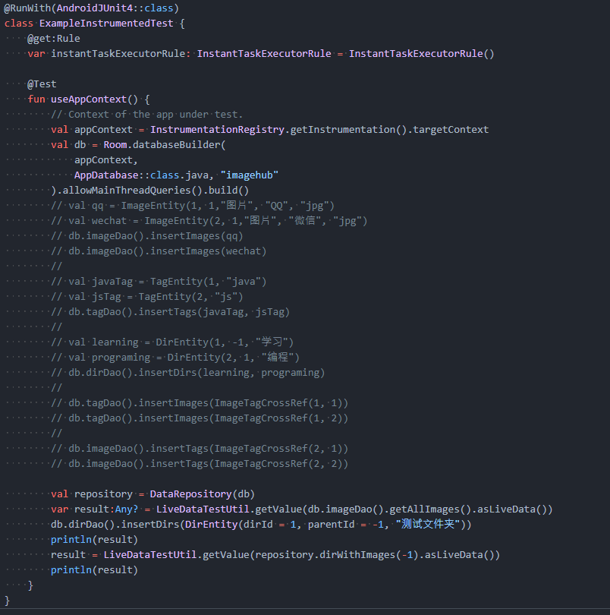
分工及开发过程介绍
用户体验
由于目前国内 Android 12 普及率较低，很难获取用户的实际使用反馈。
不过我们还是通过提供实机操作和模拟器环境收集到了一定的用户反馈，通过反馈我们优化标签排序、增加了搜索历史、标签搜索的功能
测试
双方提交之前对提交部分自行进行单元测试。
在项目阶段完成后在设备上使用各功能模块进行白盒测试。
测试结果为除了复制图片功能不能写入 Android 系统剪切板以外，其他功能运行结果均符合预期。

Slide 31
产品安装和使用说明

Slide 32
产品安装说明
在 Android 12 及以上的手机可复制 “app-release.apk” 到手机上直接安装。
如果没有 Android 12 及以上的手机，可以按照 获取 Android 12 下的指南选择一种方式配置 Android 12 环境，然后安装 “app-release.apk”。

Slide 33
使用说明
使用 Image Hub 收集图片，不仅可以一键拖拽图片迅速添加，还可以通过分享 API 和导入设备图片的方式捕捉值得收藏的图片。
整理图片得心应手，面对纷繁杂乱的图片，只需为图片添加标签、注释属性，就可以在应用中快速检索，无惧海量图片的整理。
分享方式多样，可以通过 Android 分享功能分享图片，也可以复制、保存图片到设备文件夹

